Slide 1
Detección de Fraudes
por Matias Nicolas Siles

Slide 2
Contenidos
Audiencia/Motivación
Resumen de Metadata
Hipótesis/Preguntas
Visualizaciones
Insights
Resultados de la Implementacion de Modelos
Conclusiones Finales

Slide 3
Audiencia/Motivación
Este proyecto busca abordar uno de los problemas más críticos en el ecosistema blockchain: las estafas en las transacciones de criptomonedas. A través del análisis de datos en la cadena de bloques, se pretende identificar patrones sospechosos que podrían comprometer la seguridad y la estabilidad a largo plazo del mercado cripto. Este enfoque no solo beneficia a los inversionistas de criptomonedas, sino también a los profesionales de la seguridad que trabajan para proteger estos activos digitales

Slide 4
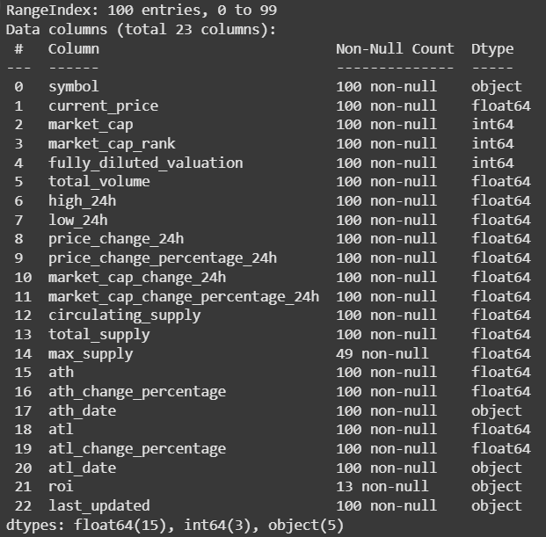
Resumen de Metadata
Porcentajes de Valores Faltantes:
max_supply: 51.0
roi: 87.0
Valores Duplicados:
max_supply: 67

Slide 5
Hipotesis/Preguntas
Cuales son los patrones más comunes en transacciones fraudulentas en blockchain?
Qué características de las transacciones indican un posible fraude?
Qué porcentaje de transacciones fraudulentas se detecta en tiempo real?
Que monedas digitales presentaron fraudes?
Cómo afectan los fraudes a la volatilidad de las criptomonedas?
Hipotesis: Los casos de fraude en criptomonedas aumentan durante eventos significativos, como el lanzamiento de nuevas criptomonedas, y en periodos de alta volatilidad del mercado

Slide 6
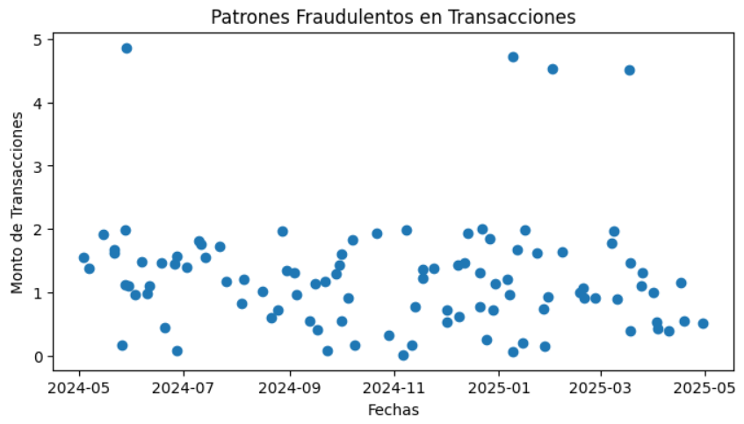
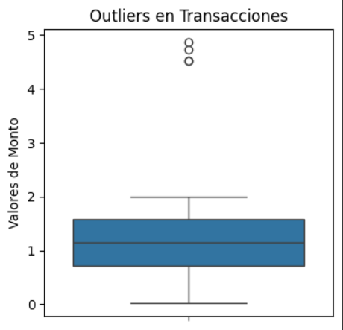
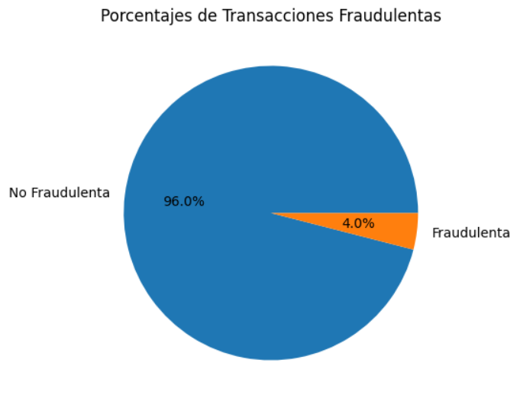
Visualizaciones Destacadas para la Detección de Fraudes

Slide 7
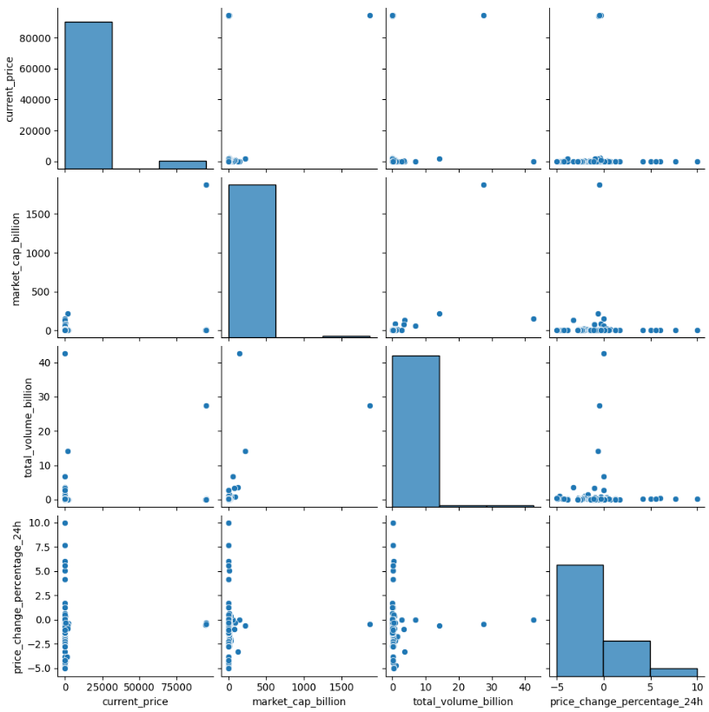
Posibles Anomalías en los Datos

Slide 8
Insights
Insights
Las criptomonedas fraudulentas son wsteth, wbt, okb, ip. Y constituyen un 4% de transacciones fraudulentas
Porque razones se estafó con esas Criptomonedas?: Generalmente cuando un año nuevo arranca, hay más novatos metiéndose en el mundo del blockchain, también por eventos significativos como "La moneda del presidente Milei que resultó una estafa"
2 transacciones fraudulentas son ventas, otra es transacción y la última es compra. Generalmente el tipo de transacción en estos casos, son ventas, ya que se busca estafar con precios altos
Los fraudes en este caso, tienen precios muy elevados y anormales, tambien podrian haber sido precios muy bajos.
Existen pocos casos de criptomonedas con tokens especulativos(alta volatilidad y riesgo) que su valor depende solamente de la demanda en tiempo real
Con respecto a la hipotesis:
Los eventos significativos a principios del 2025 como "$Libra de Milei" influyeron en los fraudes de las criptomonedas, porque lo que, la hipotesis cumplio ciertamente con su proposito. También influyen otras y muchas variables pero una de las principales es esa.

Slide 9
Resultados de la Implementacion de Modelos
El modelo xgboost fue alimentado con mas variables que los demas modelos. Se encontro un quinto fraude que posiblemente sea por su precio elevado actual.
Esto da a entender que se debe de comprobar si esto es verdadero o falso, si es verdadero se deberia de tomar en cuenta bastantes variables que influyen en las transacciones, de lo contrario se deberia de chequear la arquitectura del modelo sobre en que esta fallando
Por ultimo, estos resultados no son 100% confiables porque hace falta mas variables que influyen en las transacciones blockchain y tambien que son pocos datos

Slide 10
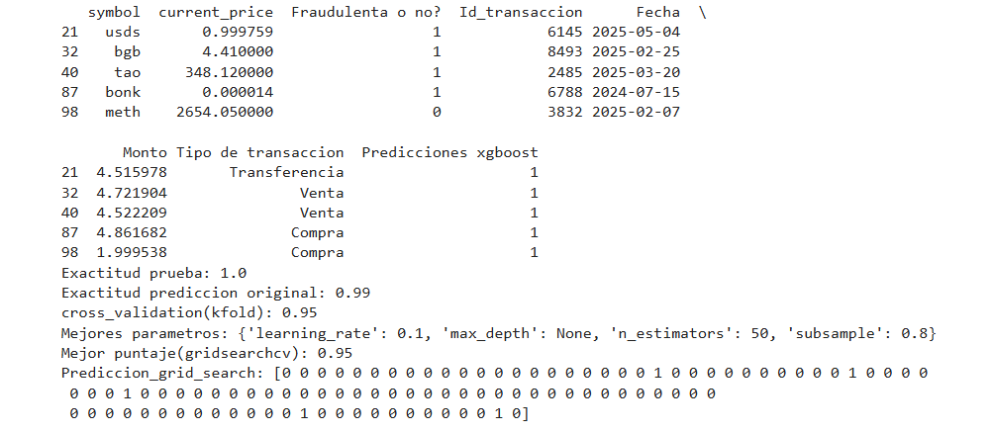
Mejor modelo: xgboost

